Slide 1
Los Punteros
Por:
Mario Pucheu (1089624)
Jordi Mejía (1045878)
Vladimir Matos (1077887)
Felipe Ramírez (1097861)

Slide 2
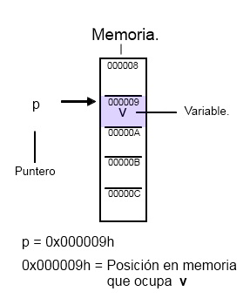
¿Que es un Puntero?
En un lenguaje de programación, un puntero es una variable que se encarga de almacenar como valor, p, la dirección en memoria que contenga el valor de una variable , v.

Slide 3
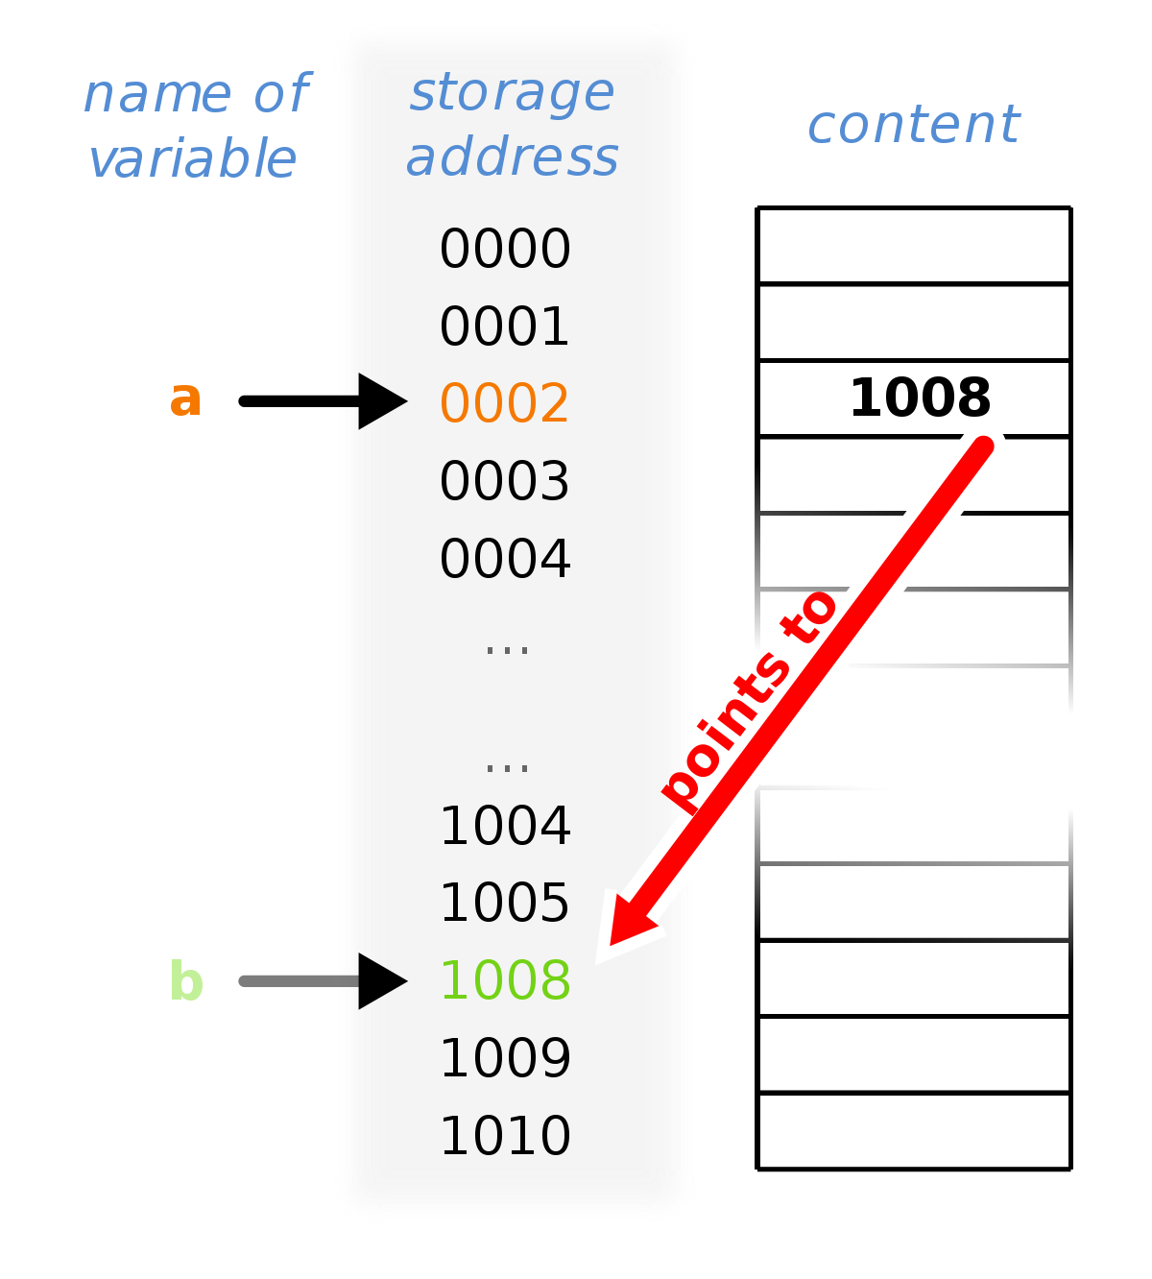
¿Para que se usa?
El puntero es un elemento clave en la construcción de estructuras de datos así como pasar datos entre distintas partes de un programa, pues resulta en una mayor rapidez pues la dirección en que ese dato se encuentra es visible.

Slide 4
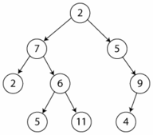
¿En que se usan?
Cadenas de desplazamiento.
Tablas de búsqueda.
Tablas de control.
Estructuras de datos, como las listas, las colas o los árboles.

Slide 5
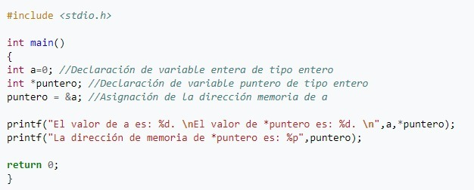
Ejemplos
En C:

Slide 6
Muchas Gracias

